Slide 1
浅谈许可与菜单
安帅

Slide 2
背景
创建功能菜单，菜单获取不到机构信息
一次菜单调整的时候，调整之后左侧菜单获取失败

Slide 3
目录：
一、许可分配
二、菜单设置

Slide 4
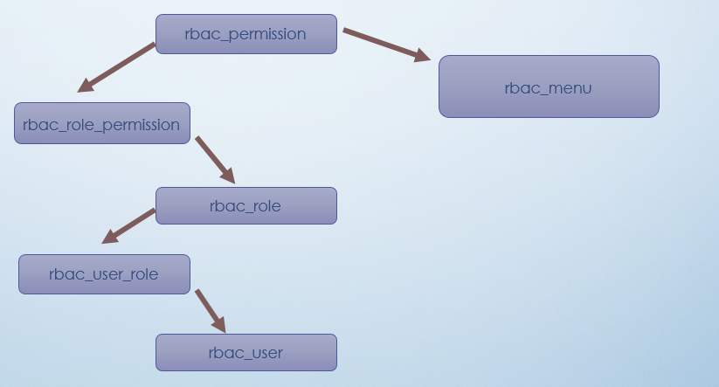
许可分配图

Slide 5
查看脚本
-- 许可 type：01为功能菜单，02为流程菜单
SELECT * from rbac_permission WHERE id NOT in(SELECT id from rbac_permission WHERE `name` LIKE '%岗%');
SELECT * from rbac_permission WHERE `name` LIKE '%岗%'
-- 角色：type分为1,2,3,4；3表示数据角色，1表示普通角色
SELECT * from rbac_role;
-- 许可分配角色：流程菜单许可只分配普通角色即可，功能菜单许可分配普通角色获得功能菜单，分配数据角色获得数据查询权限
SELECT * from rbac_role_permission;
-- 角色分配用户：针对功能菜单既要分配普通角色也要分配数据角色
SELECT * from rbac_user_role;
SELECT p.*,r.name,pp.name,r.type,pp.type
from rbac_role_permission p
LEFT JOIN rbac_role r ON p.role_id=r.id
LEFT JOIN rbac_permission pp on p.permission_id=pp.id
WHERE pp.type='01'
ORDER BY p.permission_id

Slide 6


Slide 7
机构角色使用步骤：
JSP页面中配置机构选择参数
Action中获取机构等级
SQL文件中设置机构查询条件

Slide 8
栗子脚本
SELECT * FROM rbac_permission WHERE id='GC10000014';
SELECT * FROM rbac_role_permission WHERE permission_id='GC10000014';
SELECT p.*,r.name,pp.name,r.type,pp.type
from rbac_role_permission p
LEFT JOIN rbac_role r ON p.role_id=r.id
LEFT JOIN rbac_permission pp on p.permission_id=pp.id
WHERE pp.id='GC10000014';

Slide 9
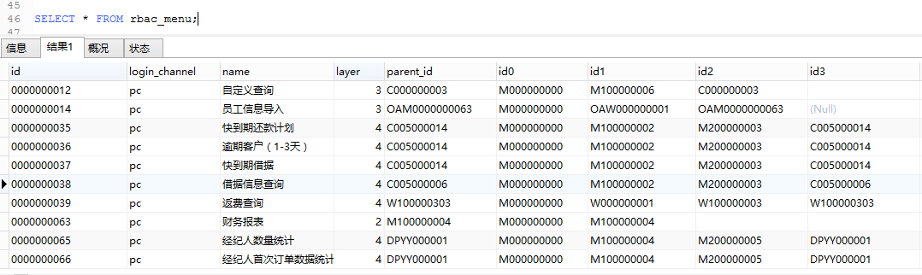
菜单设置

Slide 10
查询脚本
SELECT * FROM rbac_menu WHERE `name`='业务数据管理';
SELECT * FROM rbac_menu WHERE id='M000000000';
SELECT * FROM rbac_menu WHERE id='M100000006';
SELECT * FROM rbac_menu WHERE id2='W100000005';

Slide 11
查询脚本
（来个多级的！！！）
SELECT * FROM rbac_menu;
SELECT * FROM rbac_menu WHERE id='M000000000';
SELECT * FROM rbac_menu WHERE id='M100000005';
SELECT * FROM rbac_menu WHERE id='M000000003';
SELECT * FROM rbac_menu WHERE id='C000000011';
SELECT * FROM rbac_menu WHERE id='C011000001';
*(rbac_menu和rbac_group类似)

Slide 12
查询脚本
SELECT * FROM rbac_menu WHERE layer='0';
SELECT * FROM rbac_menu WHERE parent_id='M000000000';
SELECT * FROM rbac_menu WHERE parent_id='M100000006';
SELECT * FROM rbac_menu WHERE parent_id='C000000003';

Slide 13
谢谢观看！

Slide 14
rbac_permission
rbac_menu
rbac_role_permission
rbac_role
rbac_user_role
rbac_user

